Slide 1

1. 인공지능을 자신의 전공에 구체적으로 융합(적용)할 수 있는 사고력과
2. 구현할 수 있는 능력을 갖게 하자.
일본언어문화학과 학생
4차 산업혁명, 인공지능, …
프로그래밍/코딩
(1학기)
빅데이터 핸들링
(2학기)
진로/ 취업/ 도전
인공지능 기초와 활용
국가와 대학기관 시스템 제도
일본 IT 융합과 디지털 공유대학 연계
학위 : 글로벌 IT 공학사, 마이크로 디그리(자격증)

Slide 2
우리가 이번 학기에 배우는 파이썬은?
1. 인공지능을 자신의 전공에 구체적으로 융합(적용)할 수 있는 사고력과
2. 구현할 수 있는 능력을 갖게 하자.
프로그래밍
인공지능
파이썬

Slide 3
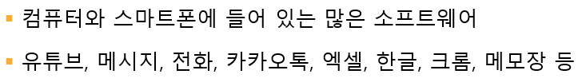

프로그램(Program)이란?
정의 :
어떤 문제를 해결하기 위해 컴퓨터에게 주어지는 처리 방법과
순서를 기술한 일련의 명령문의 집합체

Slide 4
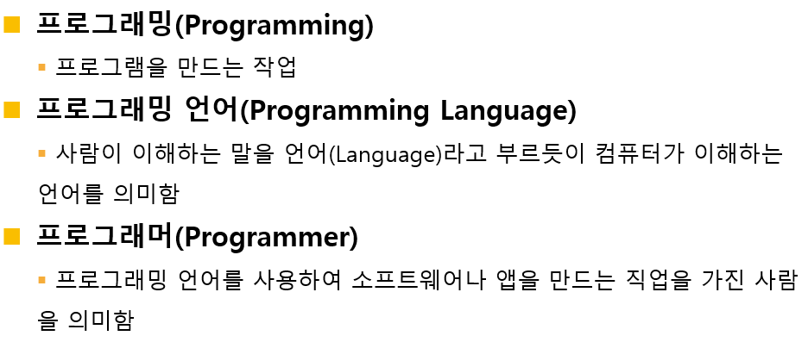
프로그래밍(Programming)이란?

Slide 5



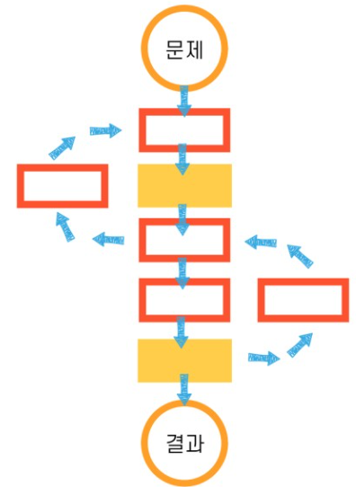
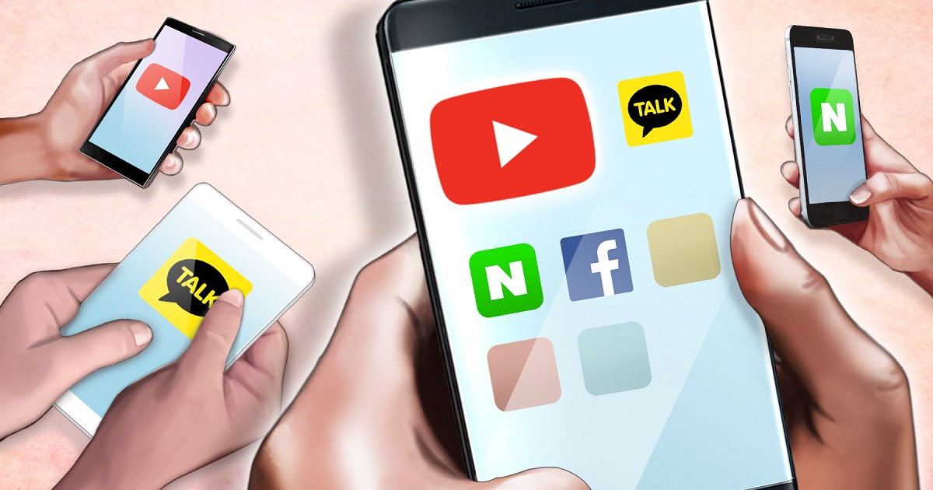

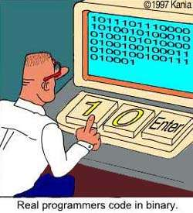
프로그래머 생태계
<프로그래머 종류>
웹 개발자
전산시스템
개발자
데이터
사이언티스트
알고리즘
개발자
모바일 애플리케이션
개발자
게임 개발자
코딩 언어/컴파일러
개발자

Slide 6






프로그래밍 언어
프로그래머
프로그래밍 언어
웹 개발자
전산시스템
개발자
데이터
사이언티스트
모바일 애플리케이션
개발자
알고리즘
개발자
코딩 언어/컴파일러
개발자
게임 개발자

Slide 7
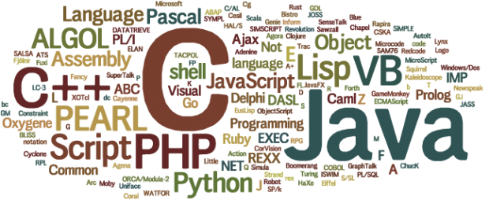

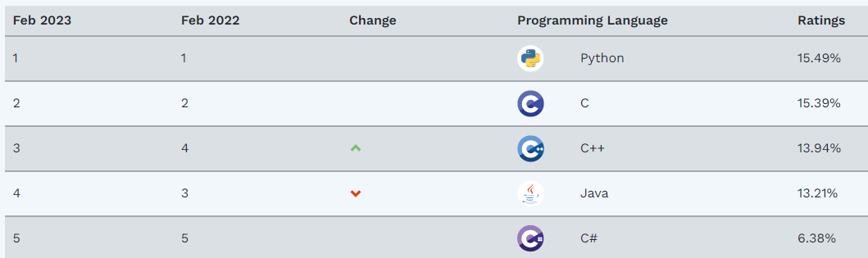
프로그래밍 언어
프로그래머
프로그래밍 언어
파이썬(Python)
웹 개발자
전산시스템
개발자
데이터
사이언티스트
모바일 애플리케이션
개발자
알고리즘
개발자
코딩 언어/컴파일러
개발자
게임 개발자
<출처> [TIOBE-index]

Slide 8
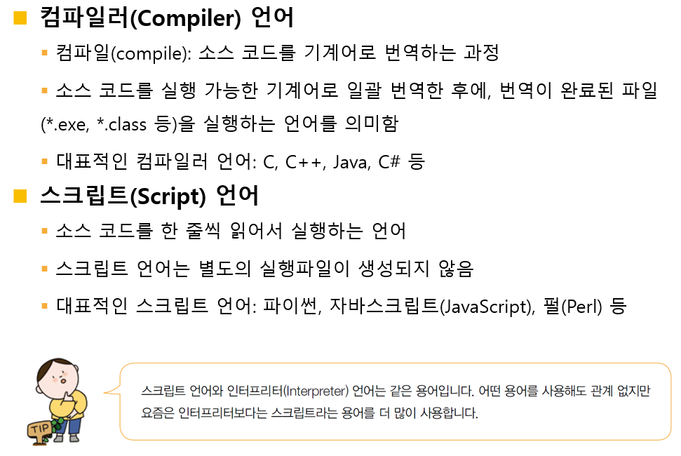
프로그래밍 언어 분류

Slide 9
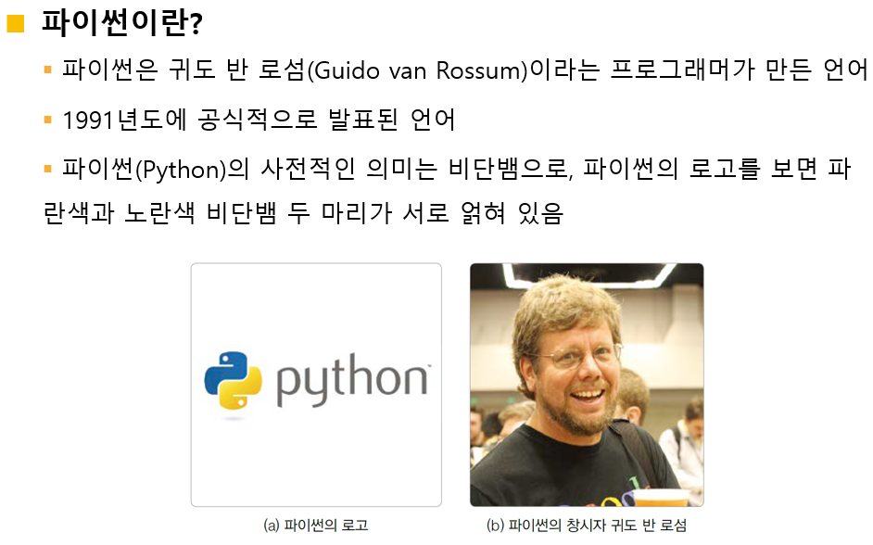
프로그래밍 언어 <파이썬>

Slide 10
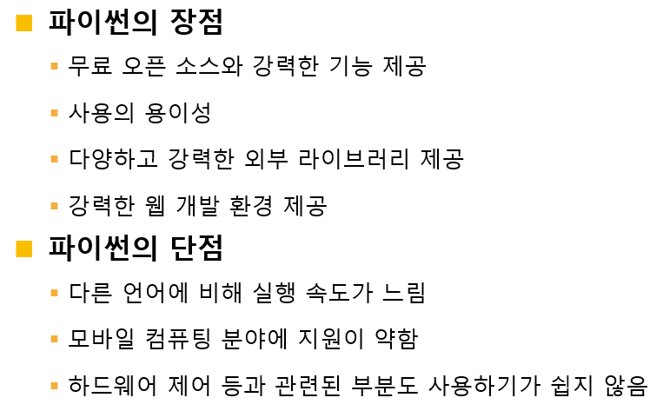
파이썬 특징

Slide 11



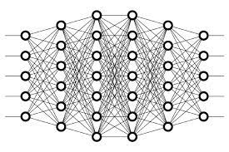
인공지능과 프로그래밍 언어 파이썬의 관계
1. 인공지능을 자신의 전공에 구체적으로 융합(적용)할 수 있는 사고력과
2. 구현할 수 있는 능력을 갖게 하자.
인공지능
프로그래밍 언어
(파이썬)
머신 러닝
신경망

